Slide 1

PONTIFÍCIA UNIVERSIDADE CATÓLICA DE MINAS GERAIS Instituo de Ciências Exatas e de Informática
^{Trabalho de Diplomação}
Implementação de um sistema para compartilhamento, armazenamento, recuperação e auxílio ao diagnóstico através de imagens médicas
(Pedro Henrique da silva Gregório)
Orientador: Prof. Alexei
Belo Horizonte, junho de 2015
Notes:
‹#›

Slide 2
1. Introdução
A Telemedicina facilita o contato entre paciente, médicos e instituições
A expansão dos PACS traz benefícios para todas as partes envolvidas.
Os PACS ainda contém barreiras que dificultam sua utilização.
O acesso remoto a esses sistemas deve ser feita de forma segura e eficiente.
Notes:
‹#›

Slide 3
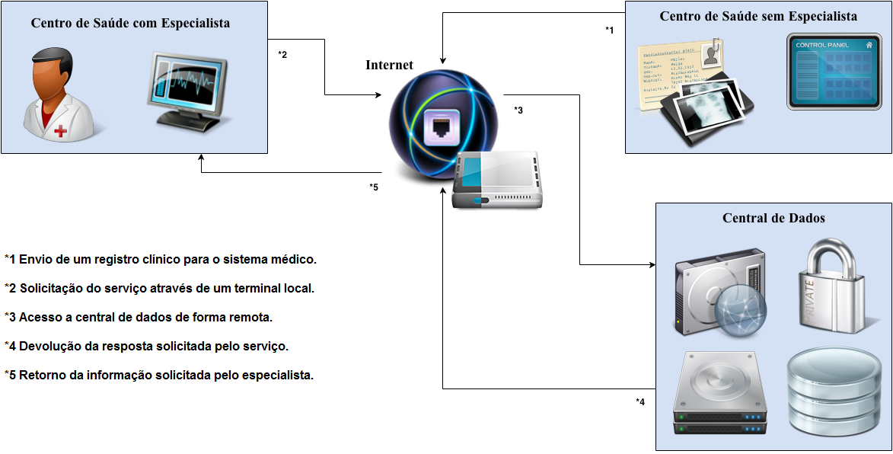
1. Introdução
Notes:
‹#›

Slide 4
2. Objetivos
Desenvolvimento de um sistema e arquitetura flexíveis para o armazenamento e compartilhamento de imagens médicas.
Pesquisar uma arquitetura adaptável e de fácil aprendizado para manutenção e continuidade.
Notes:
‹#›

Slide 5
2. Objetivos - Justificativa
Auxiliar instituições, profissionais e centros de saúde a criarem uma base de dados remota para consulta e armazenamento de imagens médicas
Possibilitar através dessa base de dados o estudo e pesquisa da Medicina e Telemedicina.
Notes:
‹#›

Slide 6
3. Metodologia
Implementação do sistema baseado na arquitetura sugerida por (GULD et al., 2007)
Arquitetura dividida em camadas, balanceando as tarefas realizadas por cada uma.
Cada camada deve fornecer a camada inferior ou superior uma entrada ou saída.
Notes:
‹#›

Slide 7
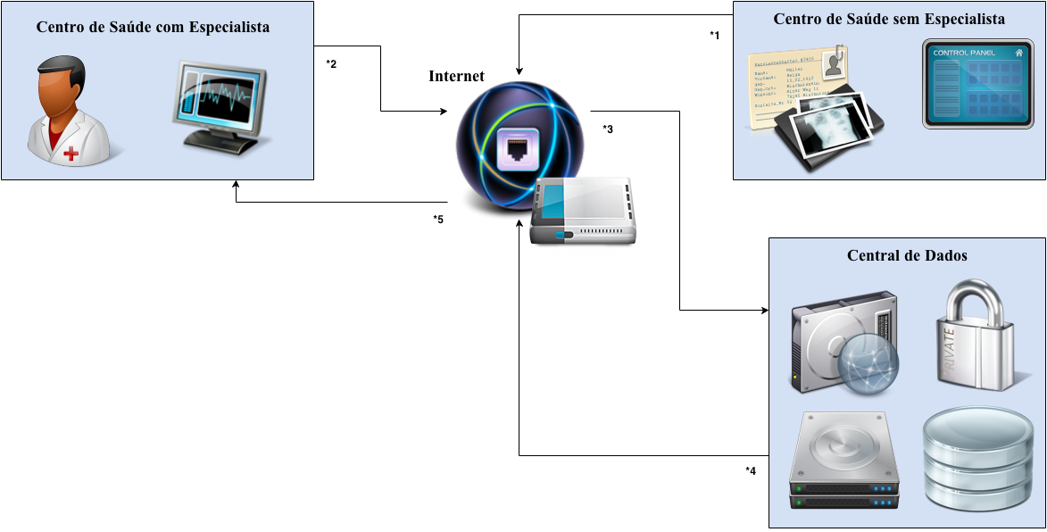
3. Metodologia
Notes:
‹#›

Slide 8
3. Metodologia - Interfaces
Interfaces planejadas levando em consideração os fatores acessibilidade, flexibilidade e interativade
Utilização e adequação para o sistema dos frameworks JQuery e Bootstrap.
Visualização da imagem médica através de um plugin JQuery.
Notes:
‹#›

Slide 9
3. Metodologia - Serviço Web
O Serviço WEB gerencia todas as requisições solicitadas pelos usuários.
As operações do sistema são realizadas por requisições HTTP enviadas para o servidor.
Adoção dos formatos XML/Json para intercâmbio de dados.Utilização de Parses para a representação da informação.
Notes:
‹#›

Slide 10
3. Metodologia - Serviço Web
Implementação do serviço utilizando partes do conceito Modelo-Visão-Controlador(MVC).
Divisão das tarefas de forma que a regra de negócio, entidades e sua representação no banco de dados são tratadas separadamente.
Utilização do framework Hibernate para a persistência de dados.
Notes:
‹#›

Slide 11
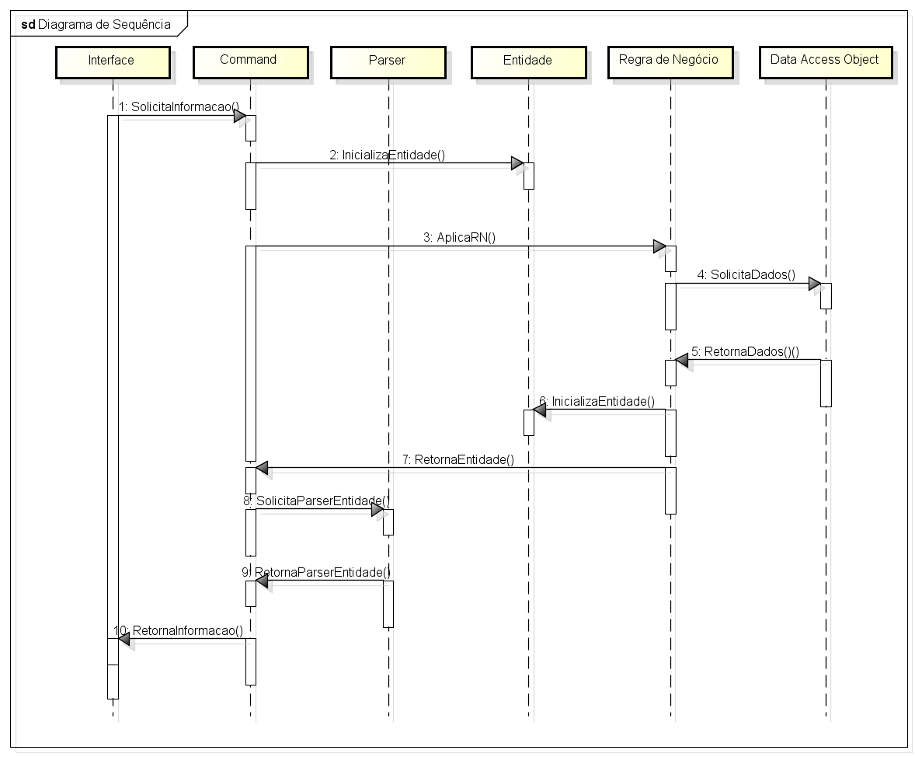
3. Metodologia - Serviço Web
Transição da informação no Serviço Web.
Notes:
‹#›

Slide 12
3. Metodologia - Testes Planejados
Tempo médio para o envio múltiplas imagens médicas simultaneamente.
Tempo médio para a solicitação e conversão das imagens médias com formato DICOM.
Aplicação de um algoritmo simples na interface de visualização da imagem médica.
Notes:
‹#›

Slide 13
4. Resultados
Notes:
‹#›

Slide 14
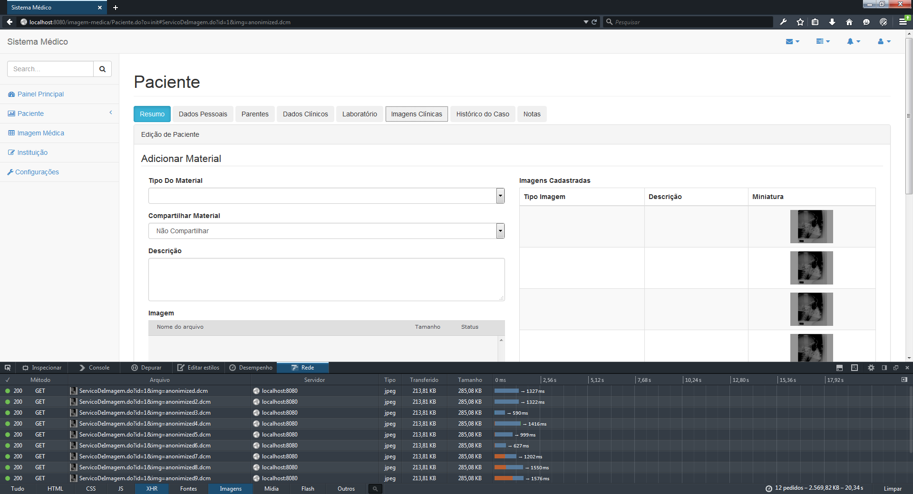
4. Resultados
Notes:
‹#›

Slide 15
4. Resultados
Notes:
‹#›

Slide 16
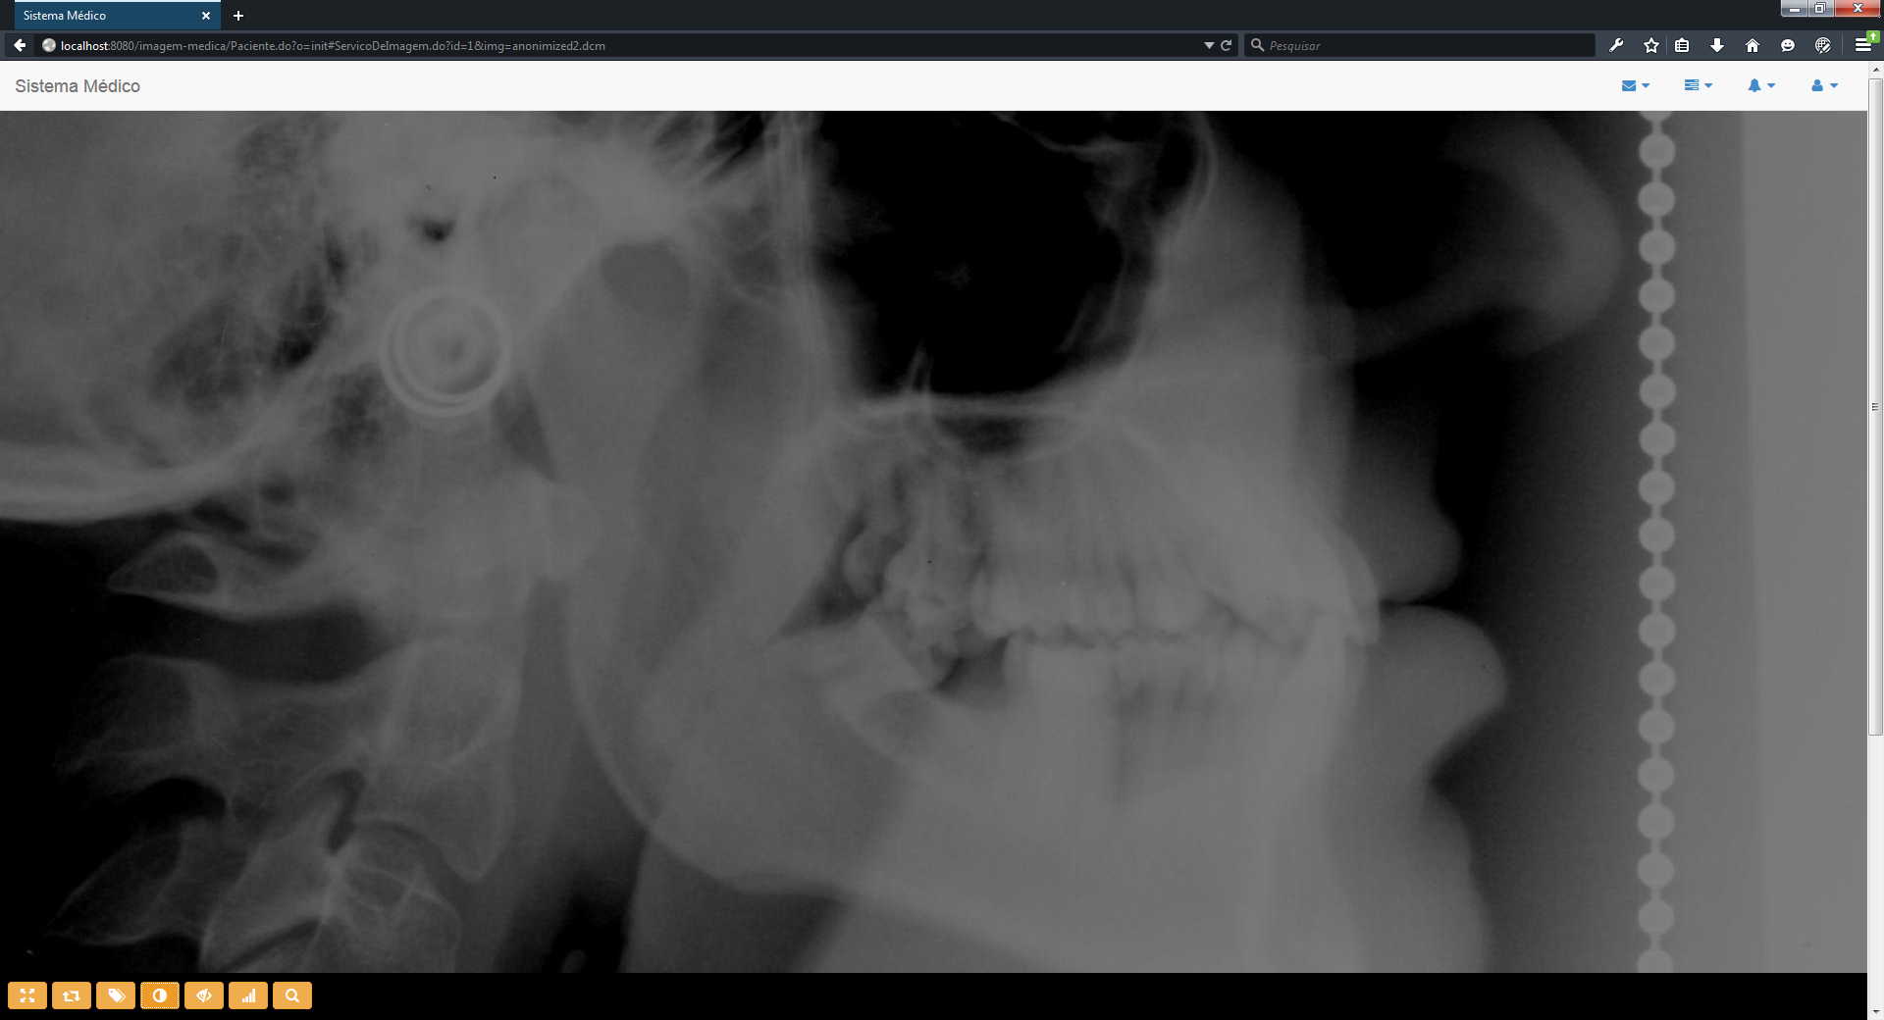
4. Resultados
Visualização da imagem médica no navegador.
Notes:
‹#›

Slide 17
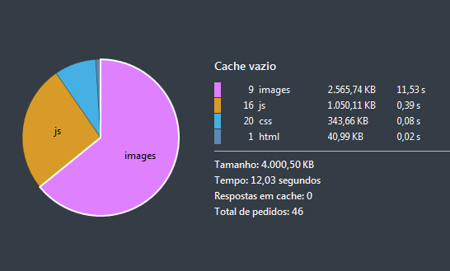
4. Resultados
Solicitação das imagens médicas.
Notes:
‹#›

Slide 18
5. Conclusão
A divisão das funcionalidades em camadas deixou o sistema flexível e adaptável
A arquitetura permite sua integração a outros sistemas médicos.
A transmissão de um grande volume de imagens médicas pode se tornar um empecilho para o uso do sistema.
Notes:
‹#›

Slide 19
5. Conclusão - Trabalhos Futuros
Estudo de novas soluções para transmissão dos registros clínicos
Implementação de novos algorítimos para auxiliar na recuperação da imagem médica.
Utilização da mineração de dados para explorar e descobrir informações a partir do sistema.
Notes:
‹#›

